Slide 1


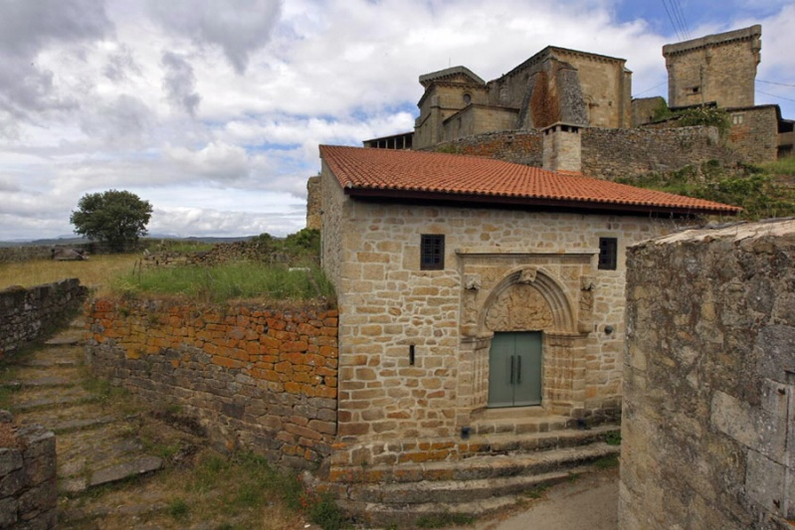




INVESTIGANDO COA CÁTEDRA DO CAMIÑO DE SANTIAGO
(1ª Edición)
Presentación de resultados das Bolsas de Investigación 2018
Auditorio da Cátedra do Camiño de Santiago e das Peregrinacións
Rúa Carretas , 33
29 de Maio- 19 horas
“O Caminho Português Interior de Santiago de Compostela”
Presenta
Dr. D. Xerardo Pereiro Pérez, profesor da Universidade de Tras-os-Montes e Alto Douro (UTAD)
(Director do Proxecto)
Hospital de peregrinos de Monterrei (S. XIV)
“Un mapa dixital dos hospitais galegos a mediados do século XVIII”
Presenta
Dra. Dna. Estefanía López Salas, profesora da Universidade da Coruña (UDC)

